Slide 1
Utrinki s Kreativca in Umetnika
šolsko leto: 2024/2025
Učiteljica: Barbara Miklič Gregorec

Slide 2
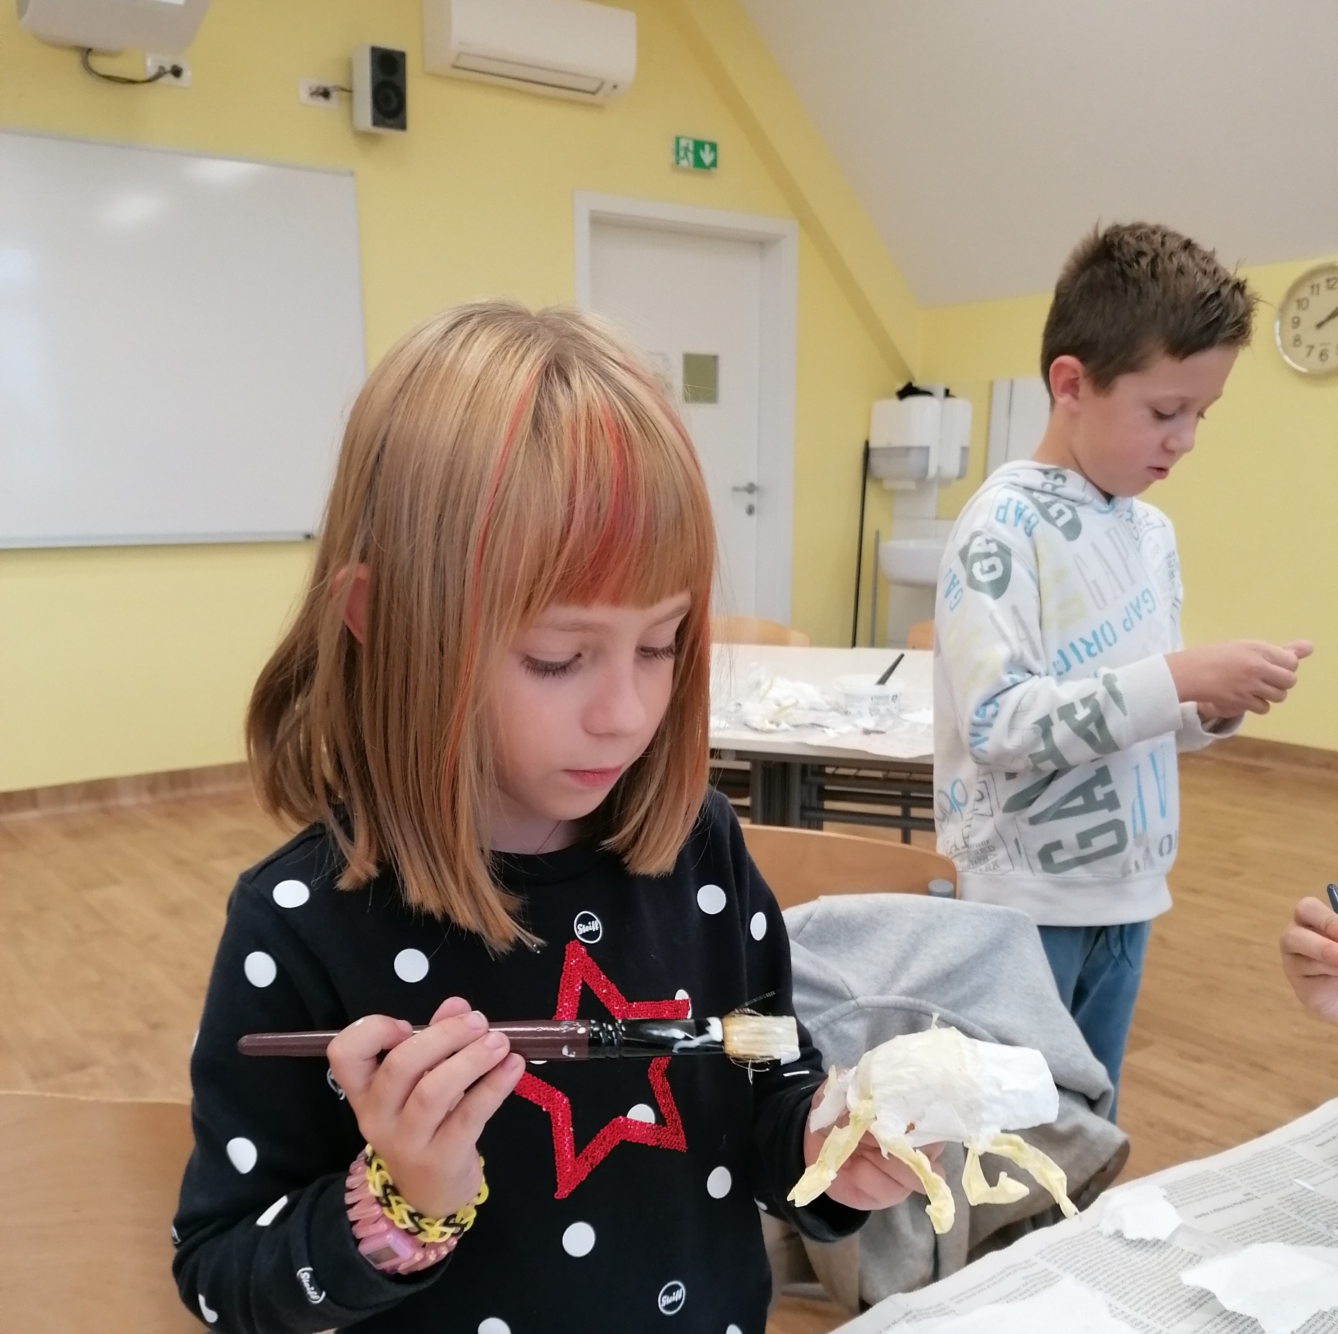
Na Kreativcu smo ustvarjali iz odpadne embalaže. Ali veš, da lahko iz „kinder jajčka“ nastane pajek?

Slide 3
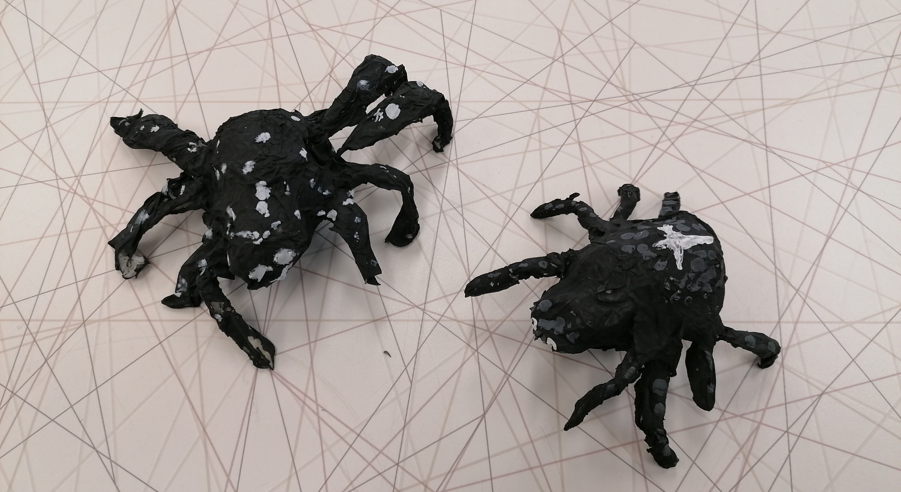

Slide 4
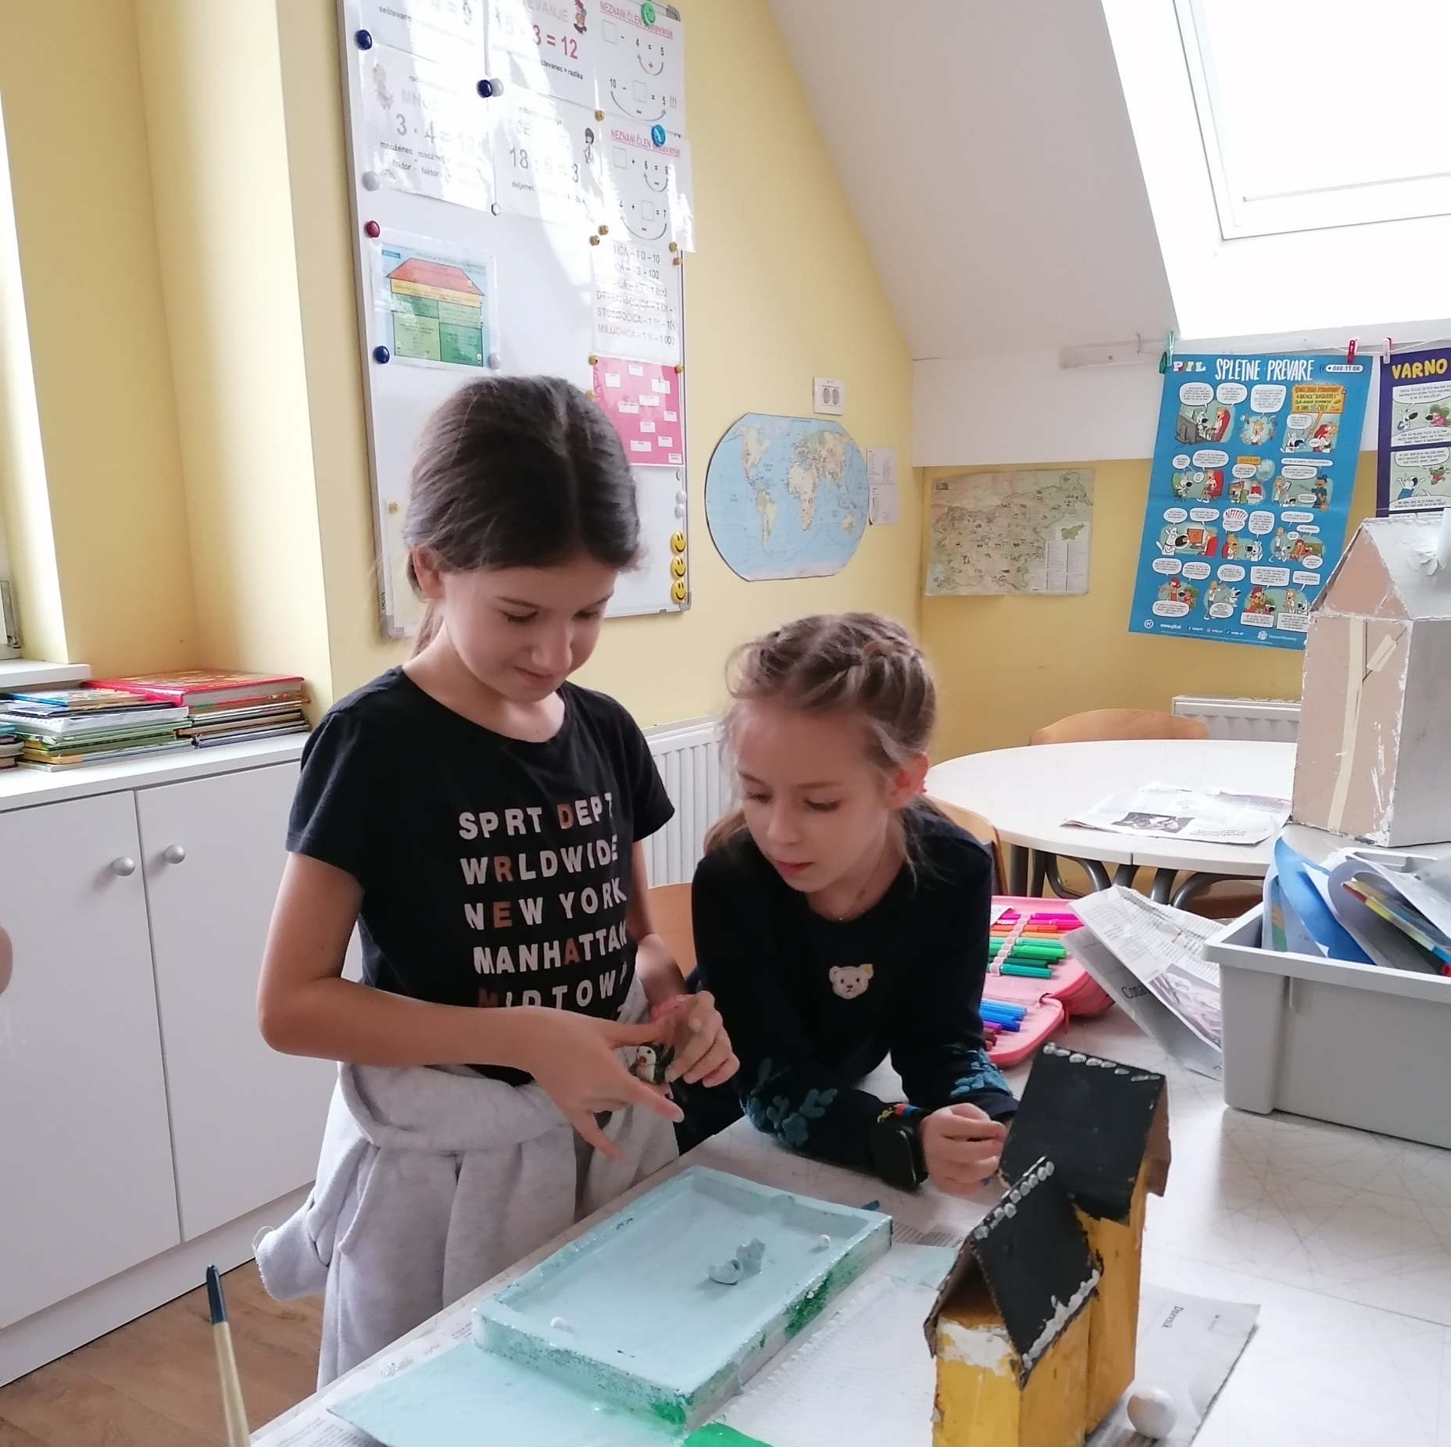
Pozimi je čas za zimske športe. Ker radi drsava, sva naredili hišo z drsališčem.

Slide 5
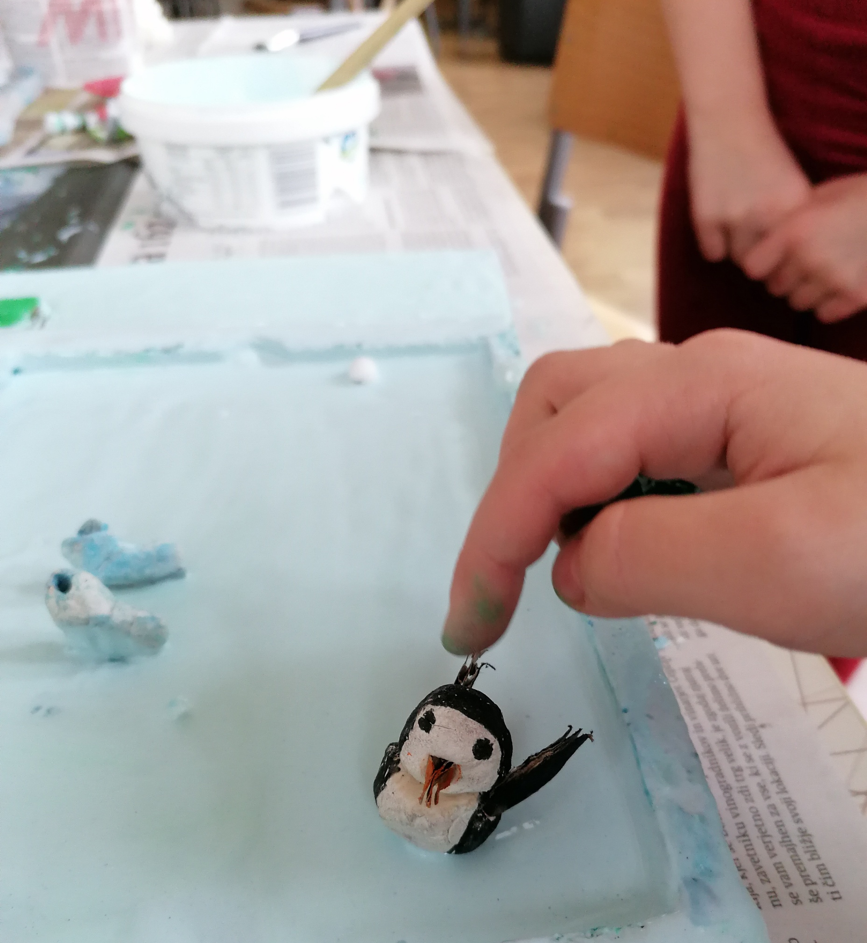
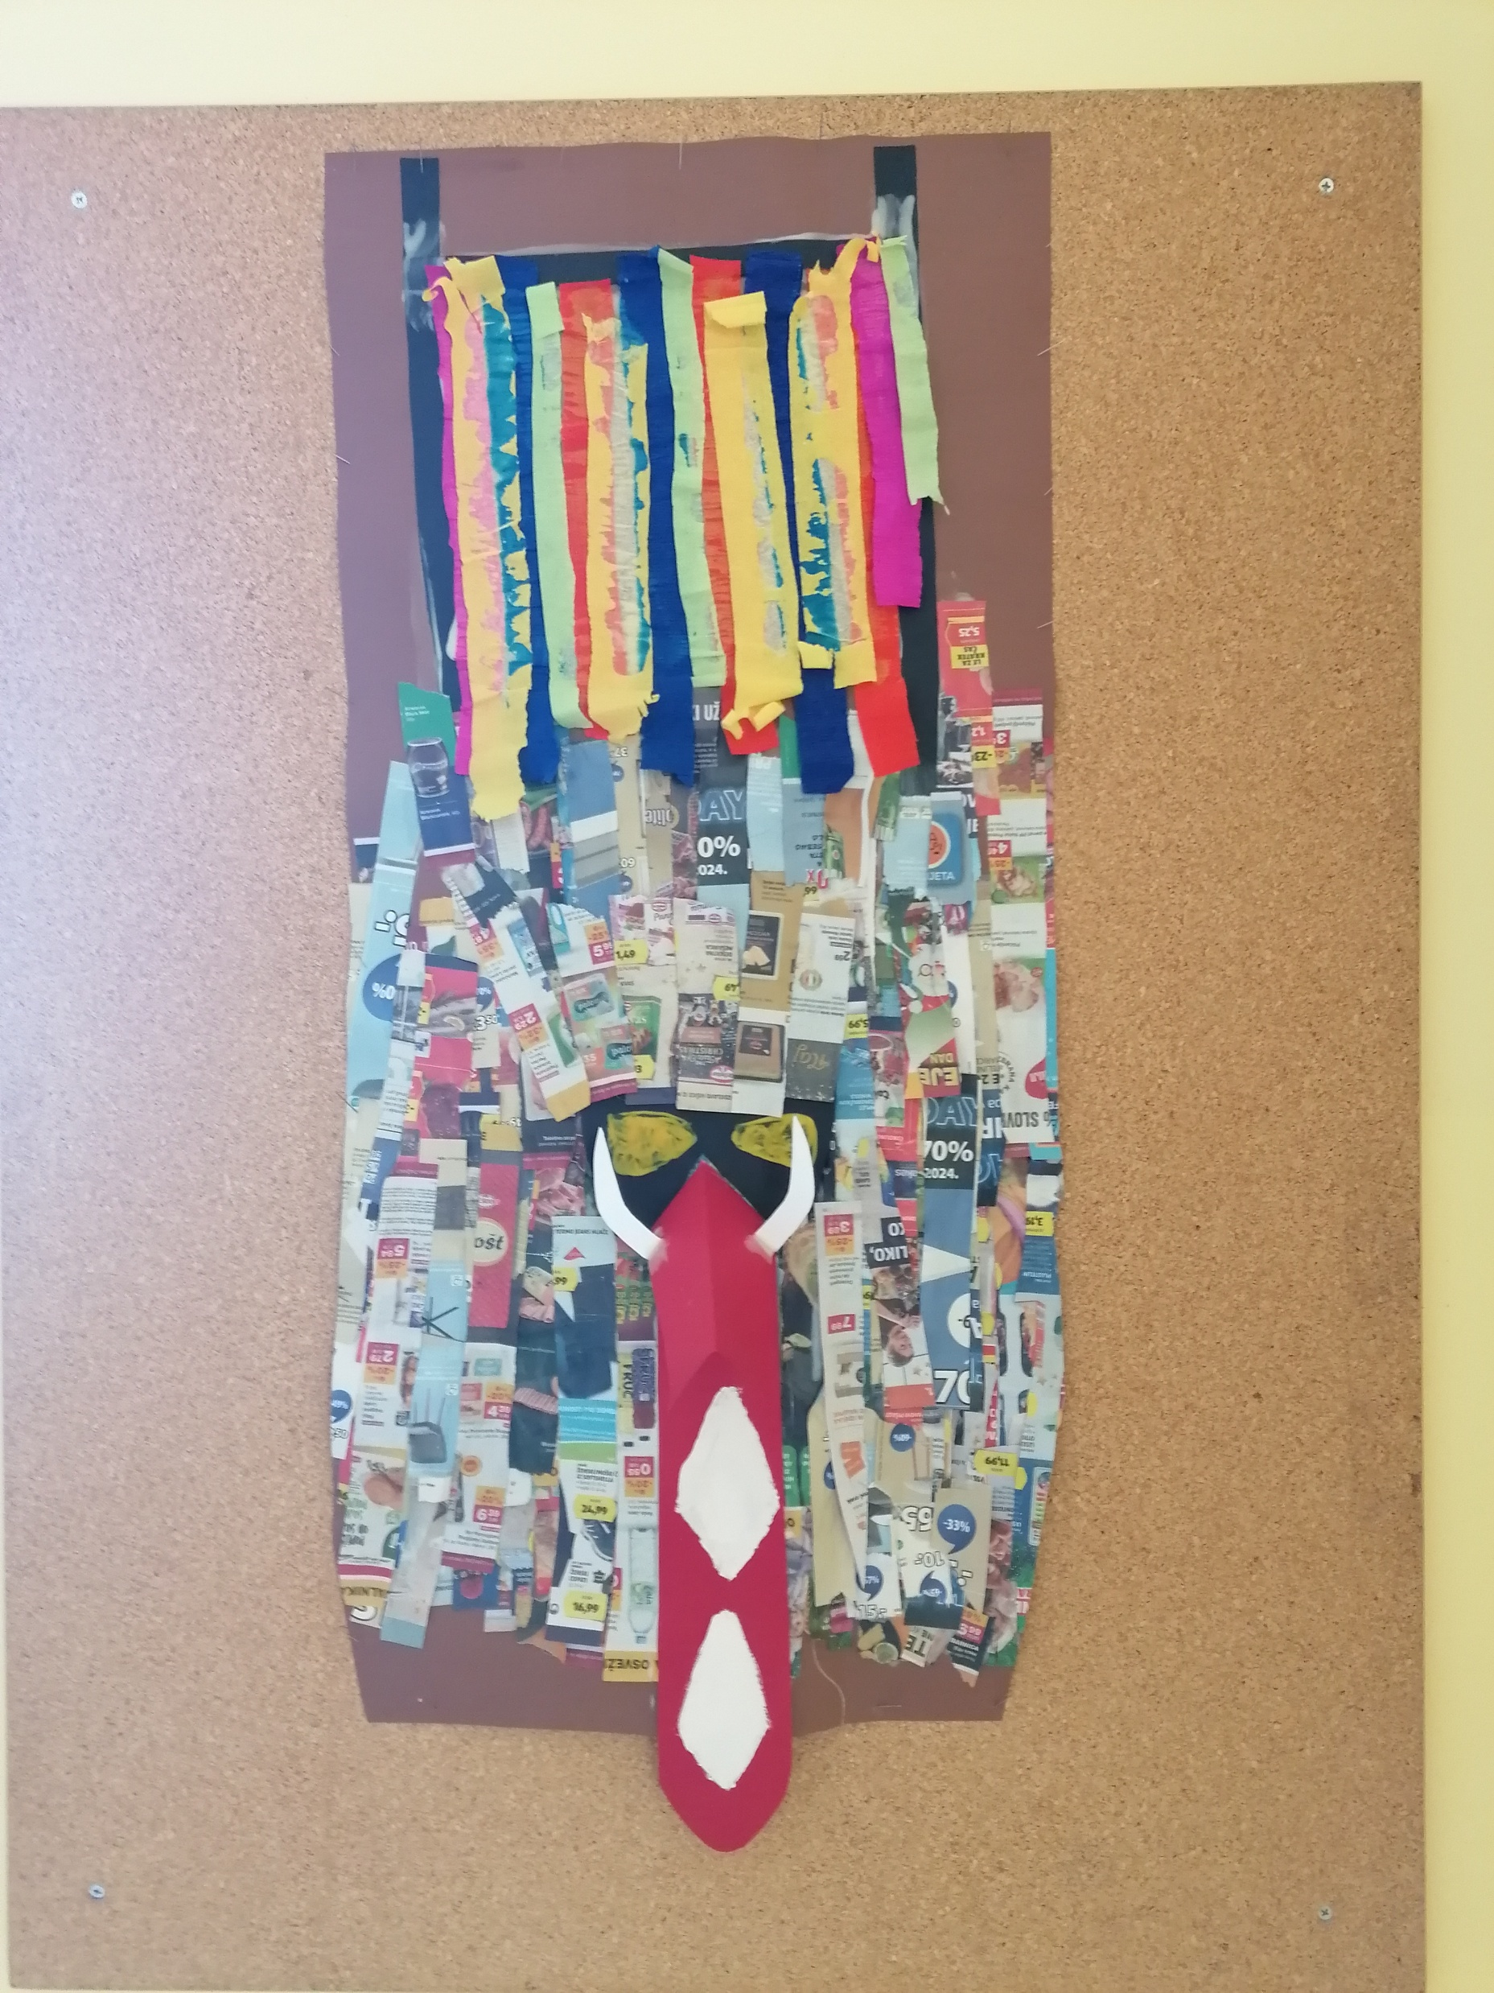
Iz papirja je nastal tudi tale prikupen pingvin, ki ga je ustvarila Yelyzaveta iz 3. a.
Masko kurenta smo razstavili v jedilnici podružnice Dobrovce. Ustvaril jo je Jan Švajger iz 5. a

Slide 6
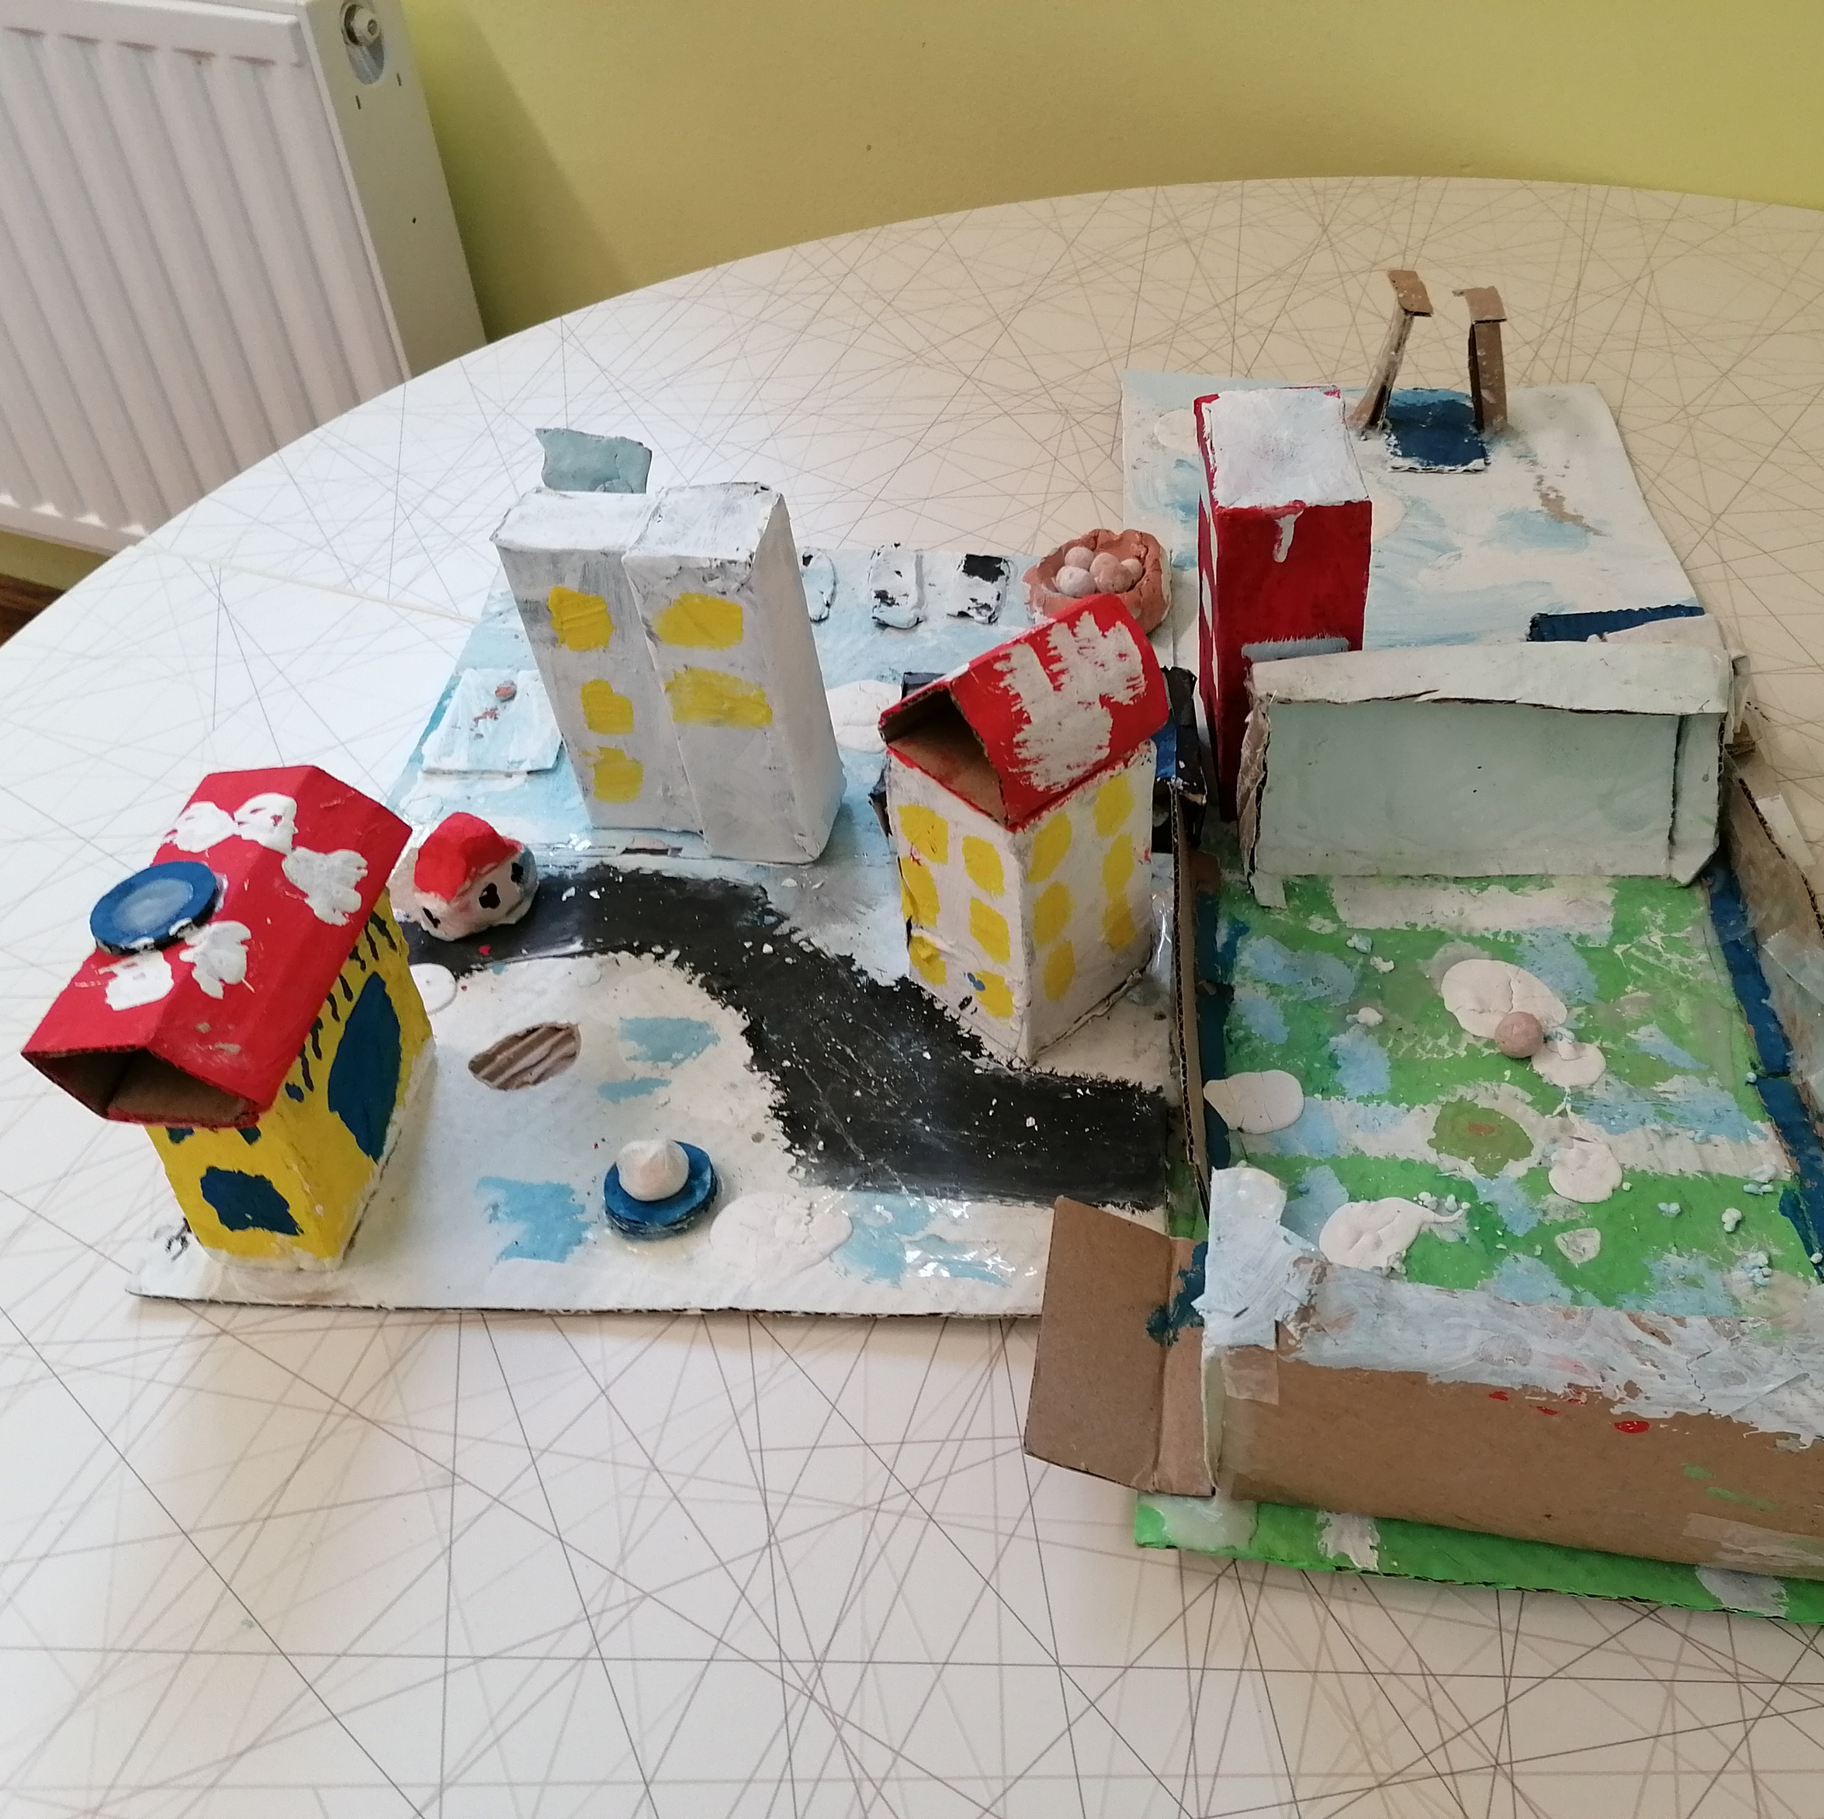
Iz praznih škatlic in druge odpadne embalaže smo naredili mesto z nogometnim igriščem.

Slide 7
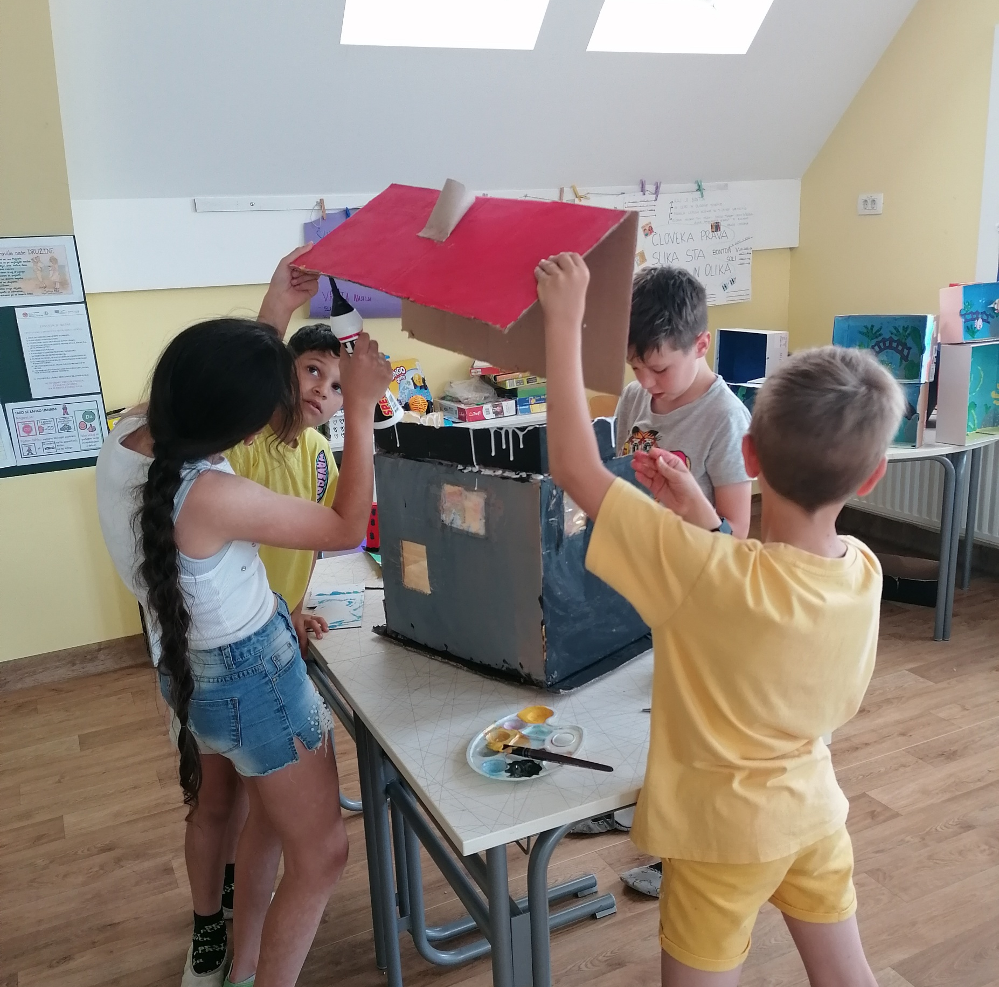
Še malo… in naša hiša bo dobila streho.

Slide 8
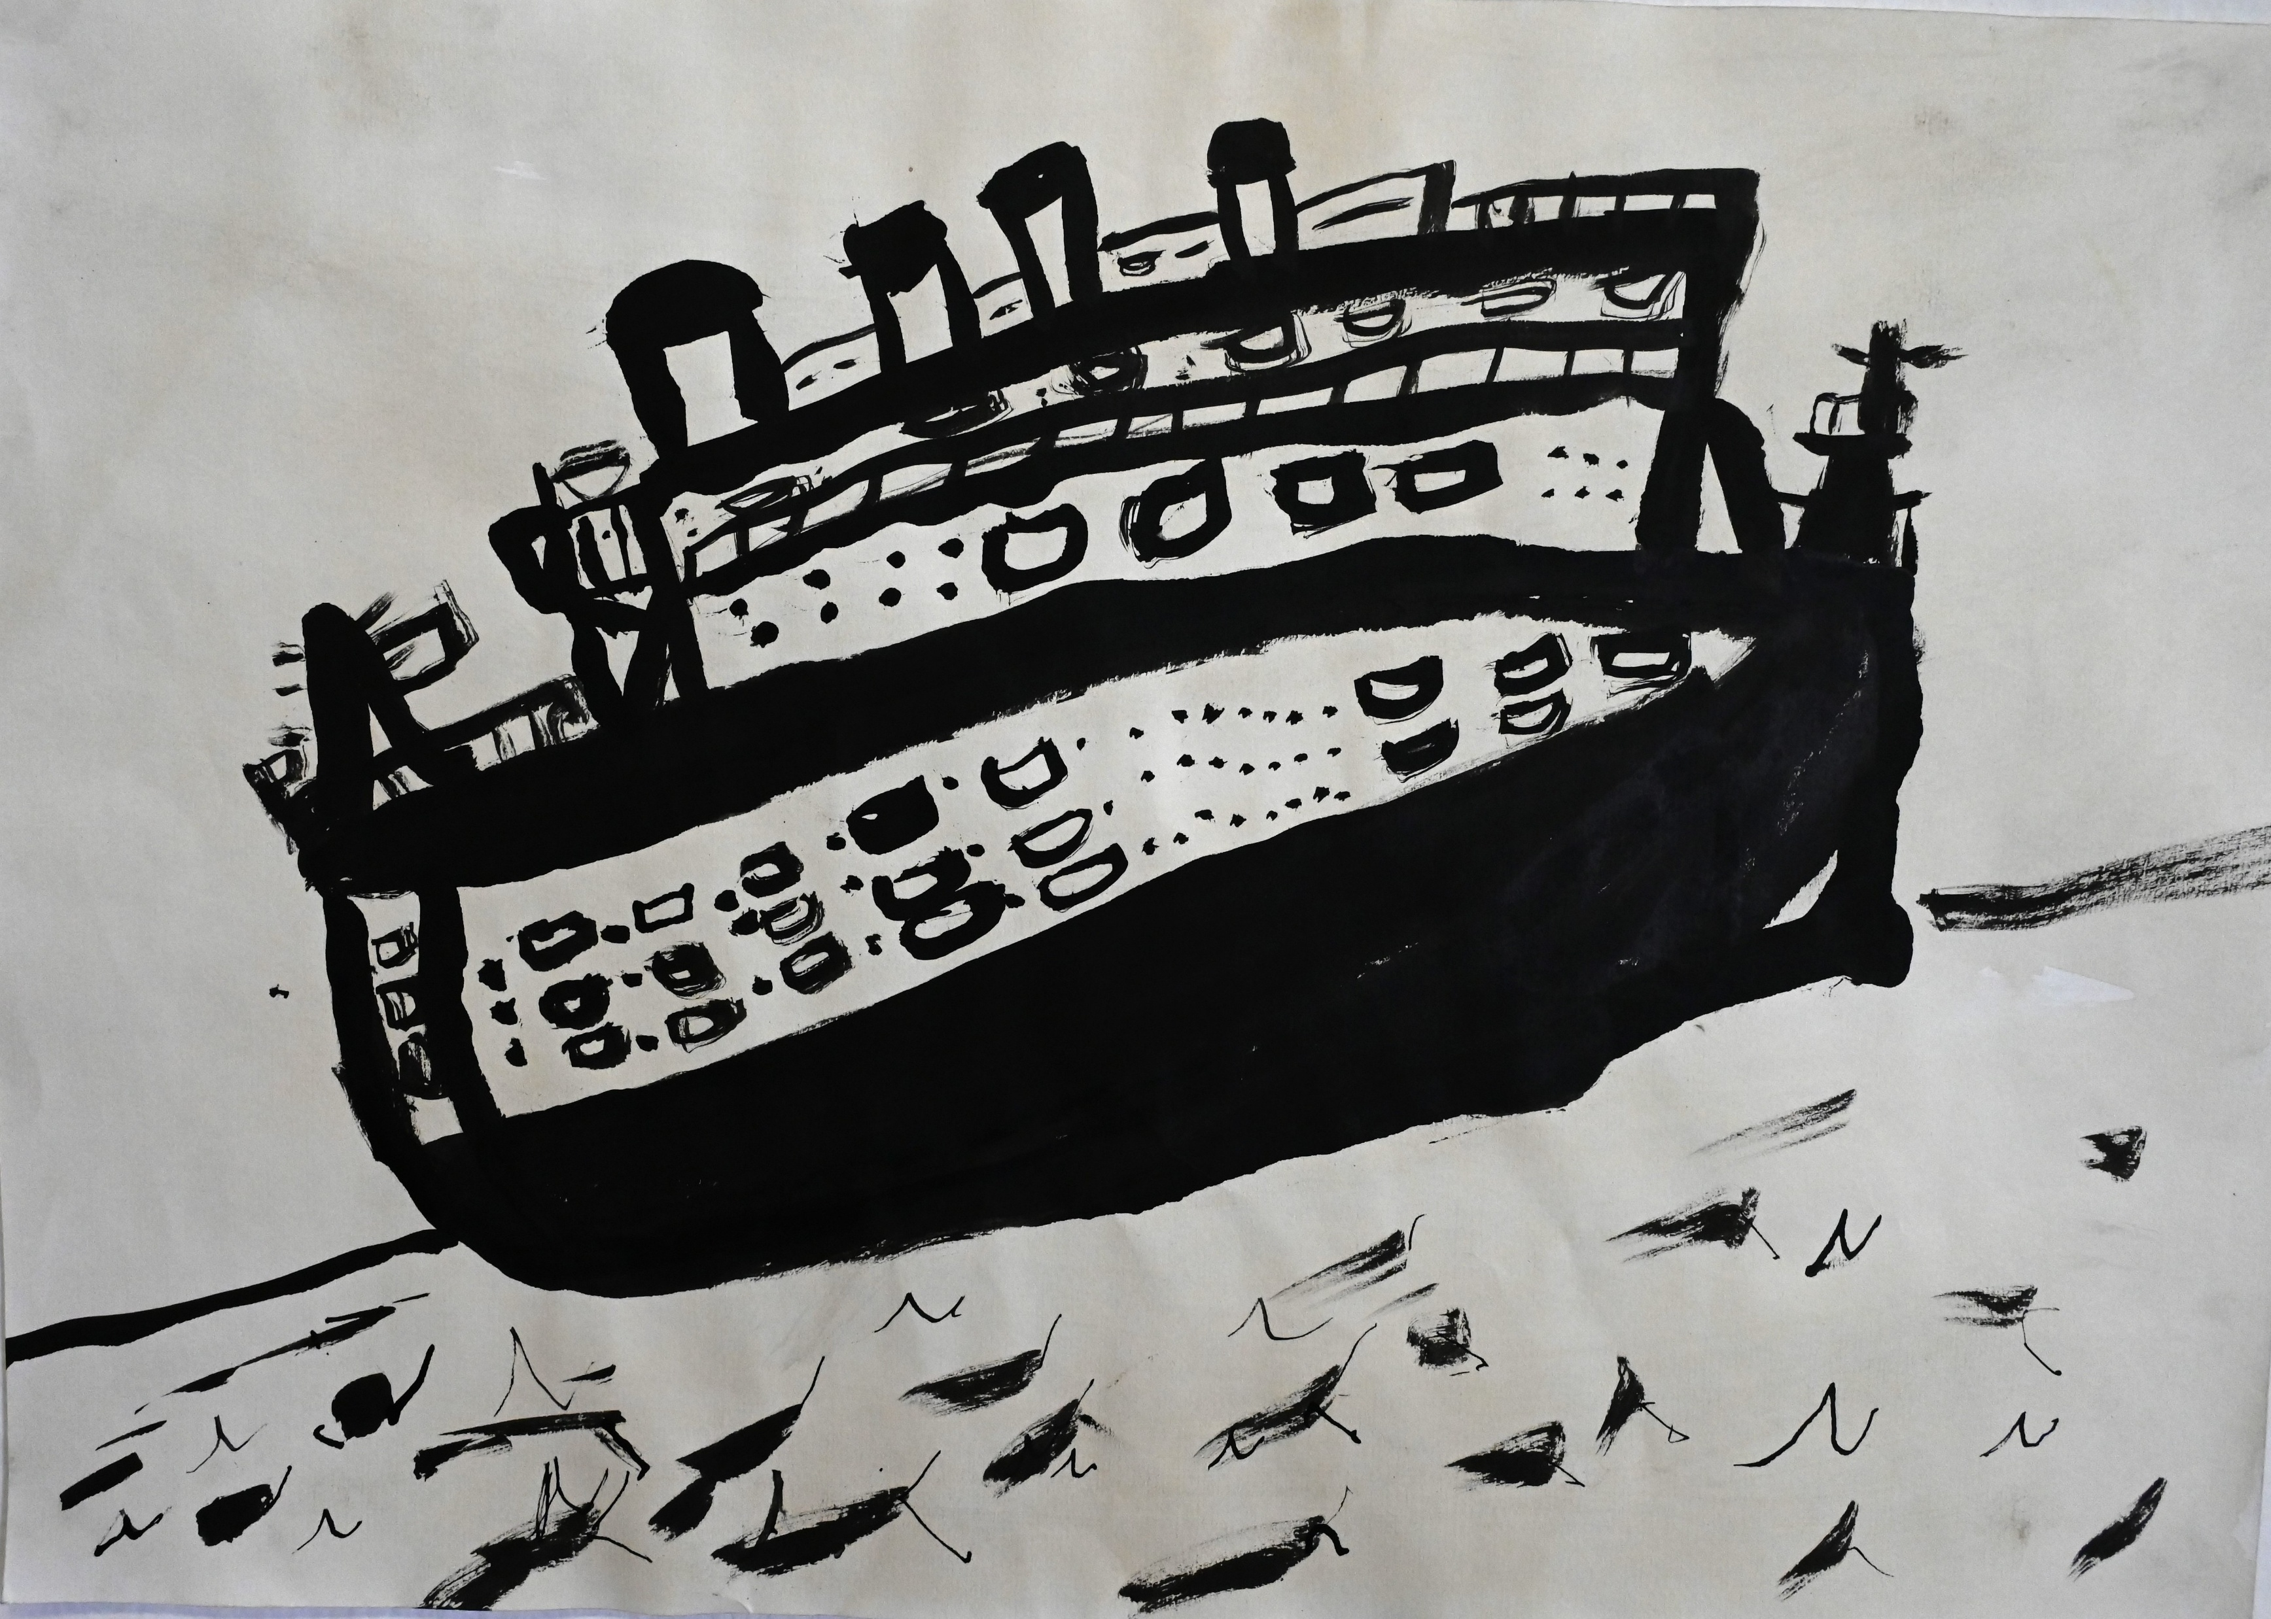
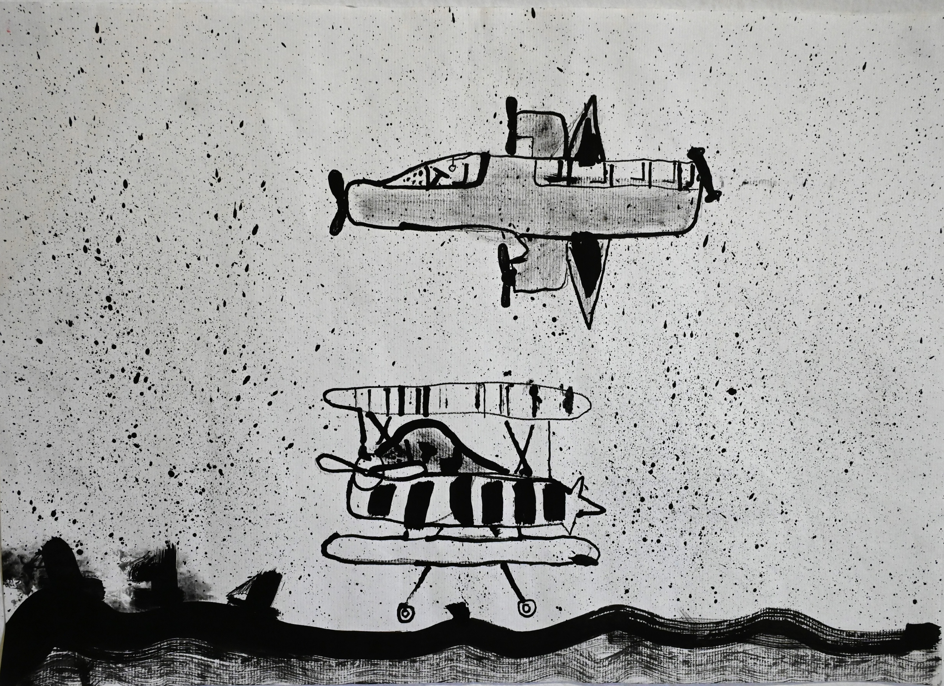
Luka Švajger, Titanik, risba s tušem, 2025
Alim Kajtazi, Starodobna letala, risba s tušem, 2025
Na sliki sta nagrajeni likovni deli 28. mednarodnega likovnega natečaja Muzeja novejše zgodovine Celje z naslovom Pogled v preteklost, ki sta nastali na likovni dejavnosti Umetnik sem.

Slide 9
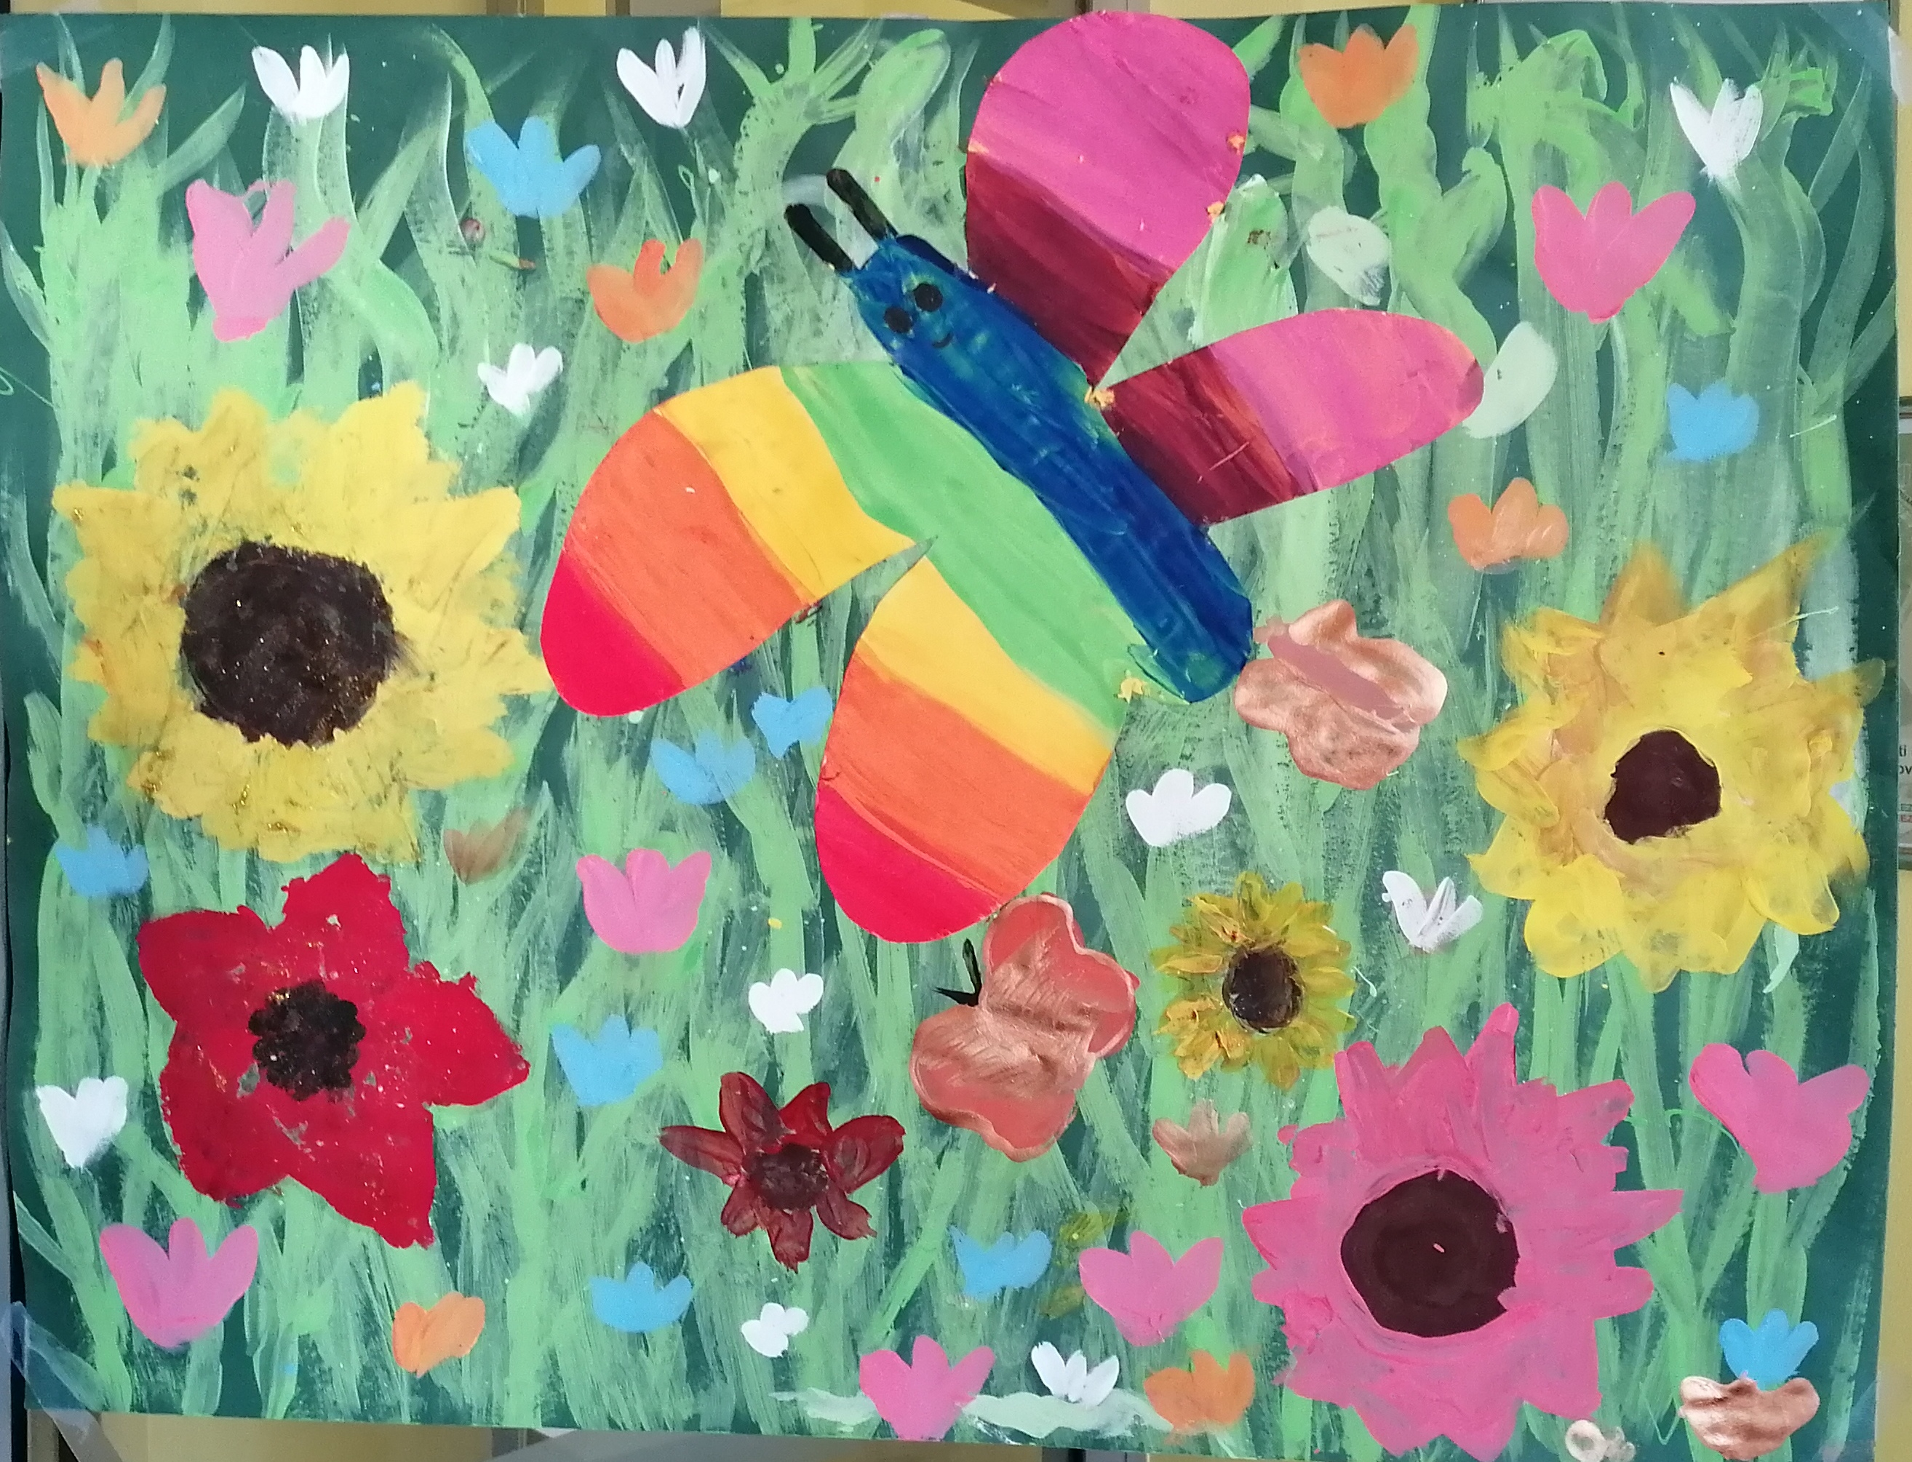
Cvetoči travnik sta ustvarili Yelyzaveta in Ajna iz 3. a.

Slide 10
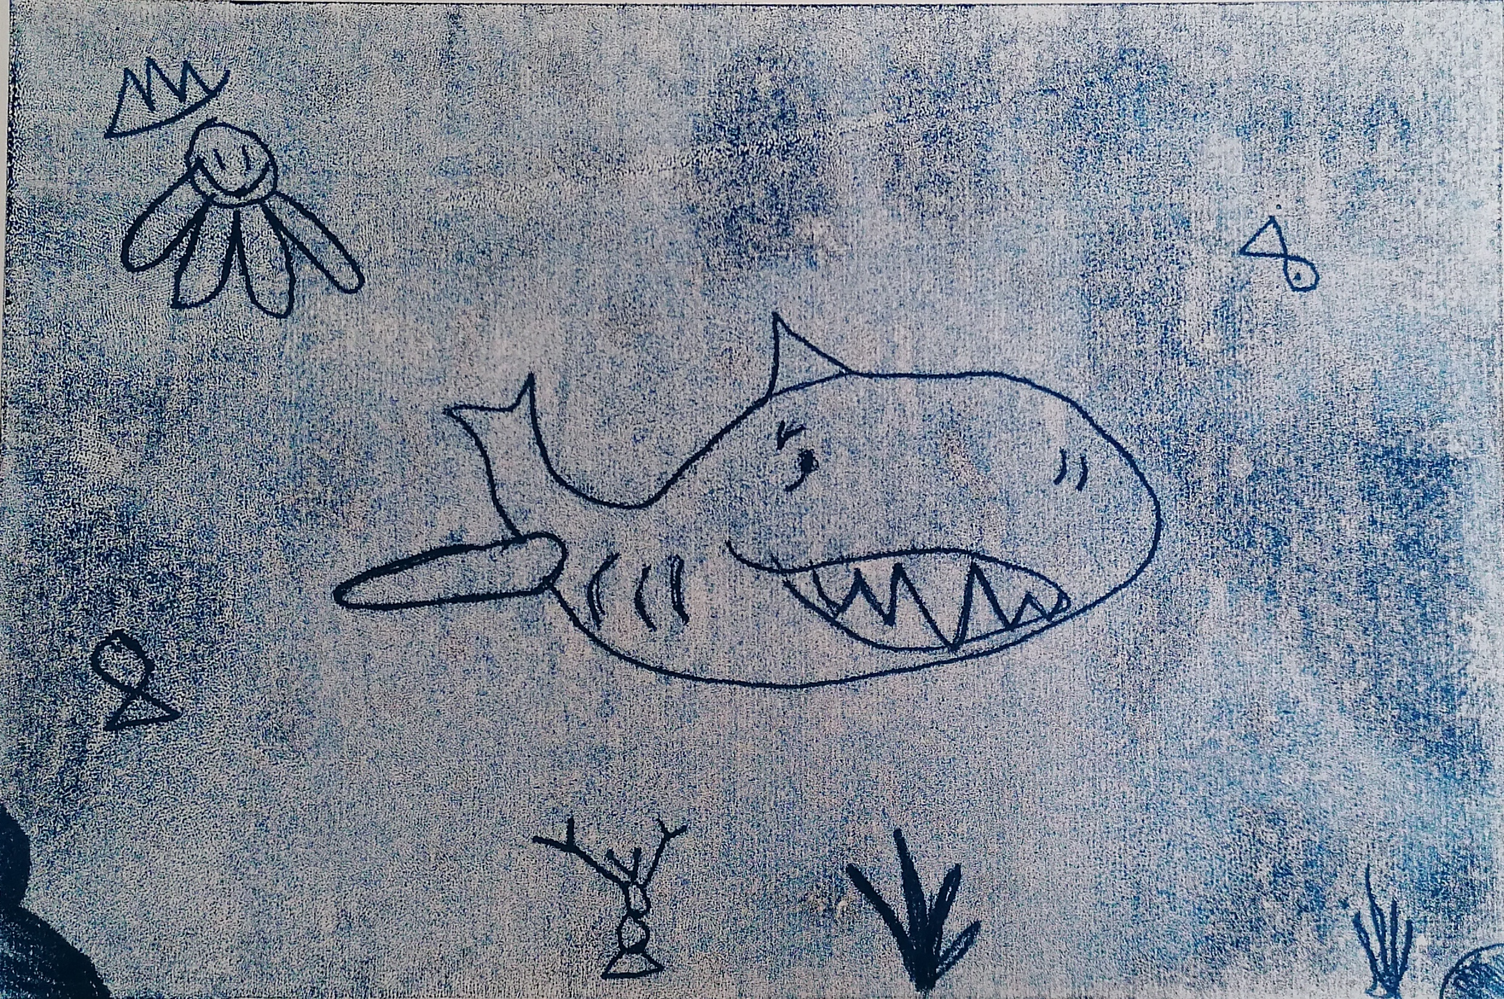
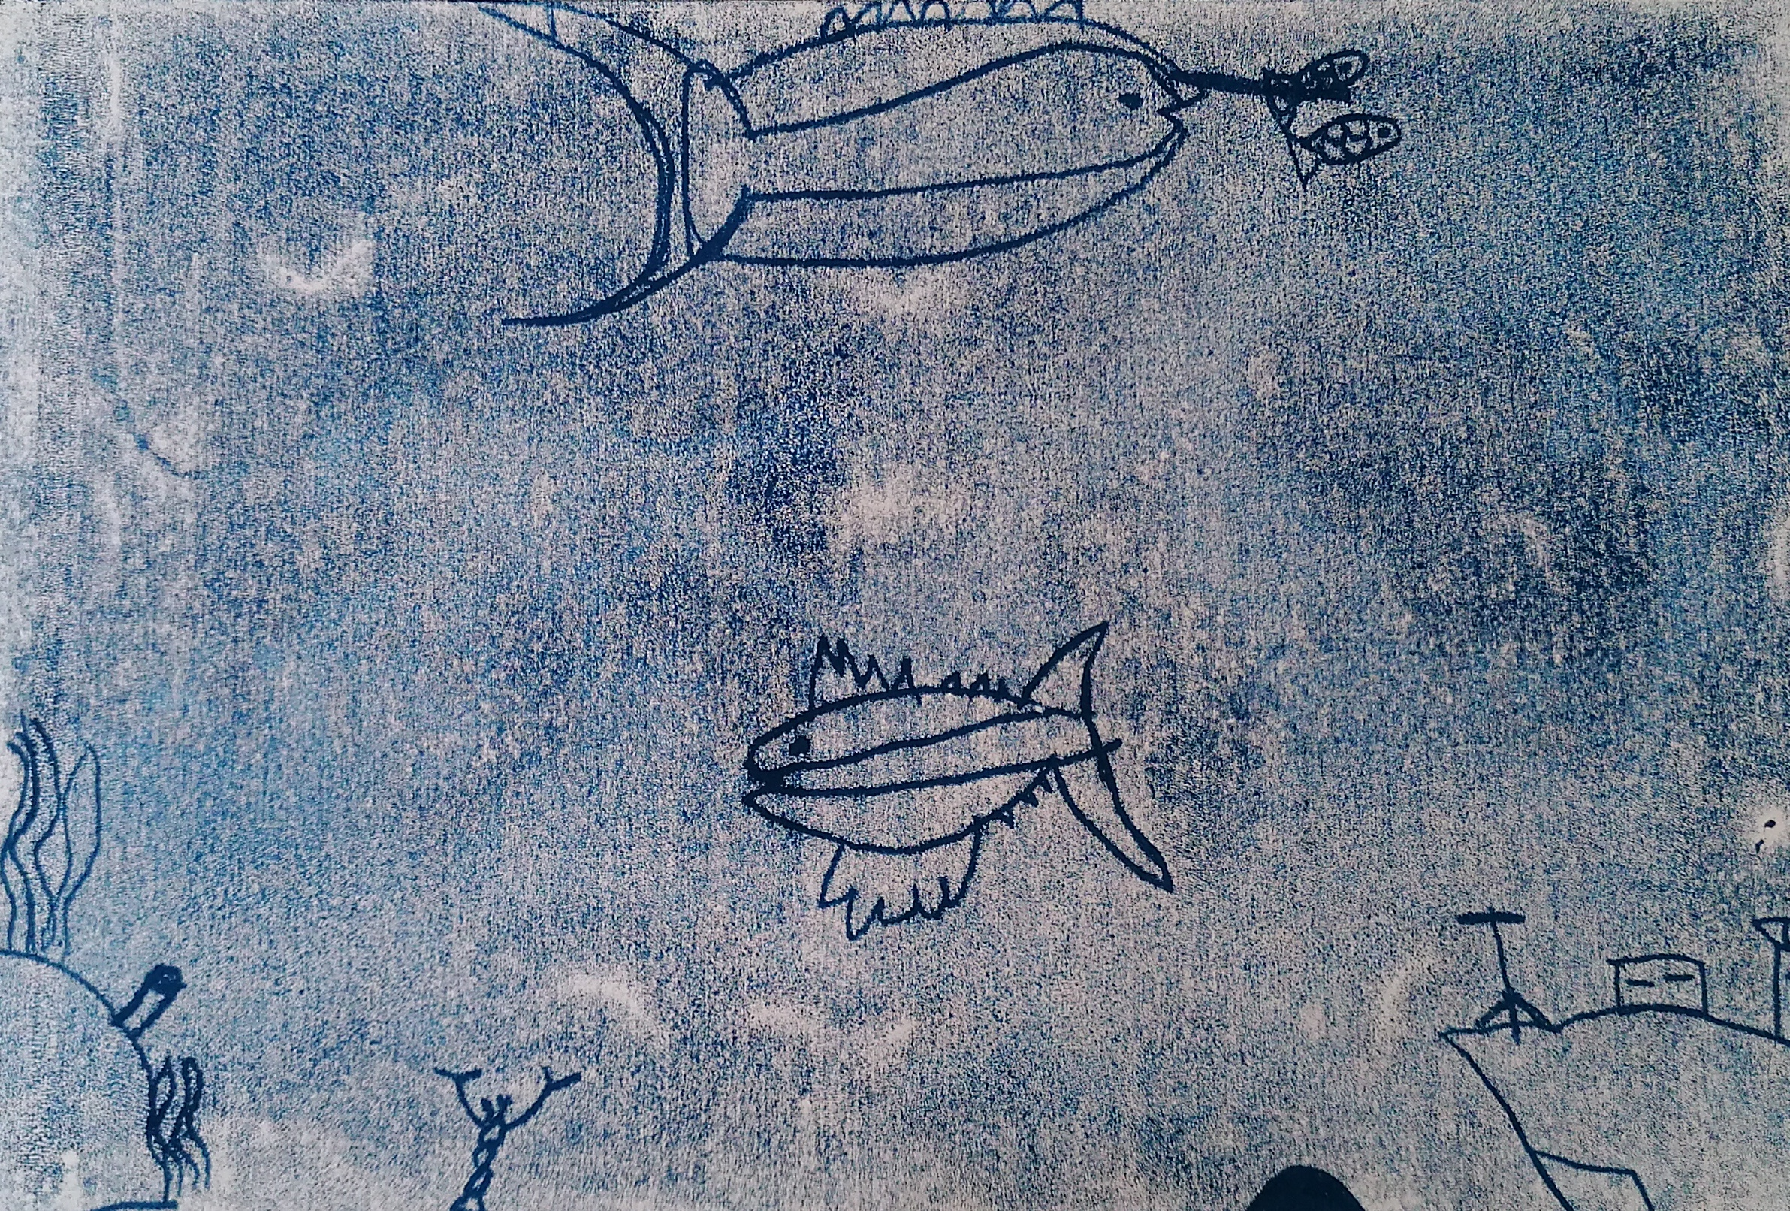
Niki Čander, morske živali, monotipija, 2025
Luka Švajger, morske živali, monotipija, 2025
Na likovni dejavnosti Umetnik sem smo ustvarjali tudi na likovnem področju grafike. Učenci so spoznali monotipijo.

Slide 11
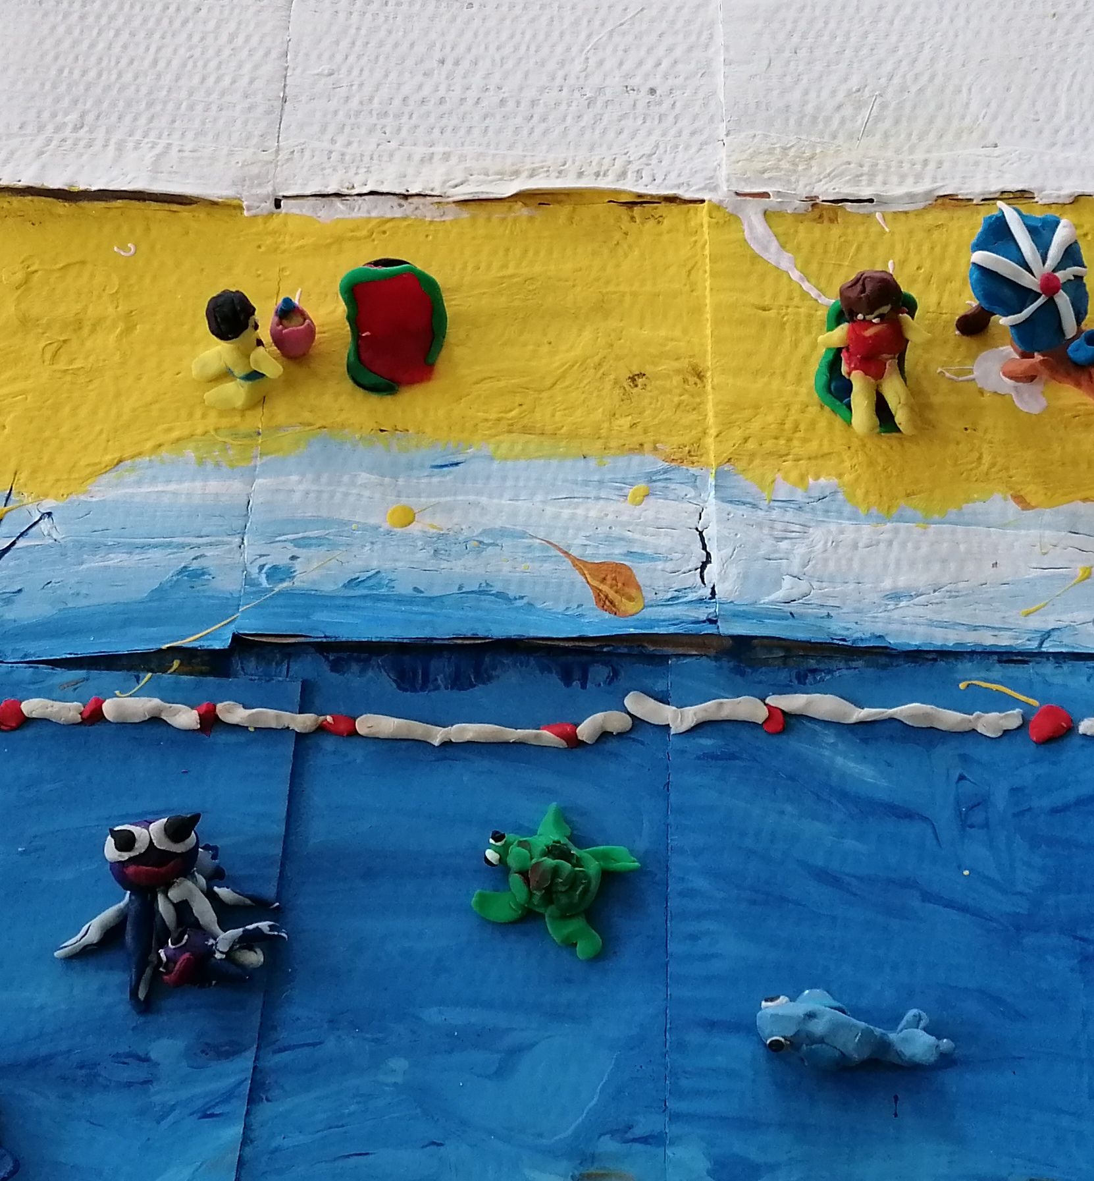
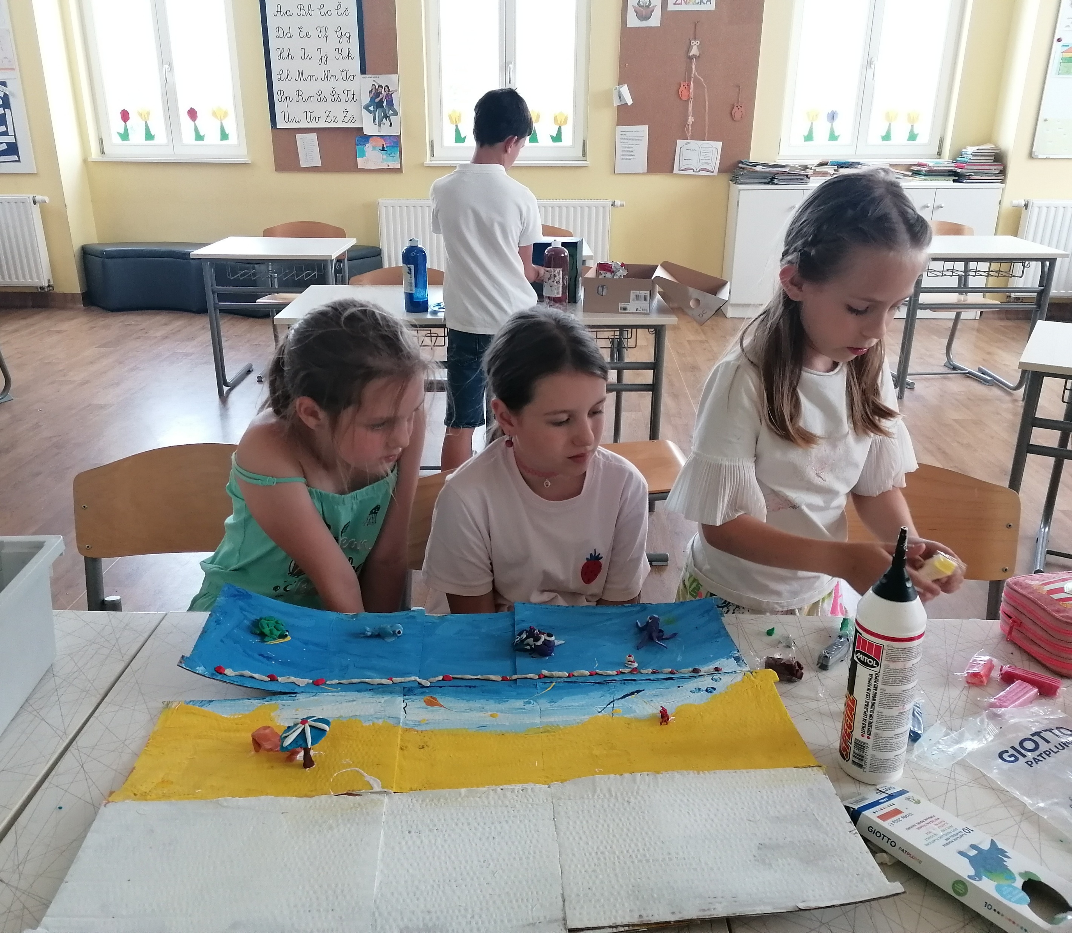
Tako pa izgleda naša plaža. Učenci so ustvarjali v kombinirani likovni tehniki slikanja in oblikovanja iz plastelina.

Slide 12
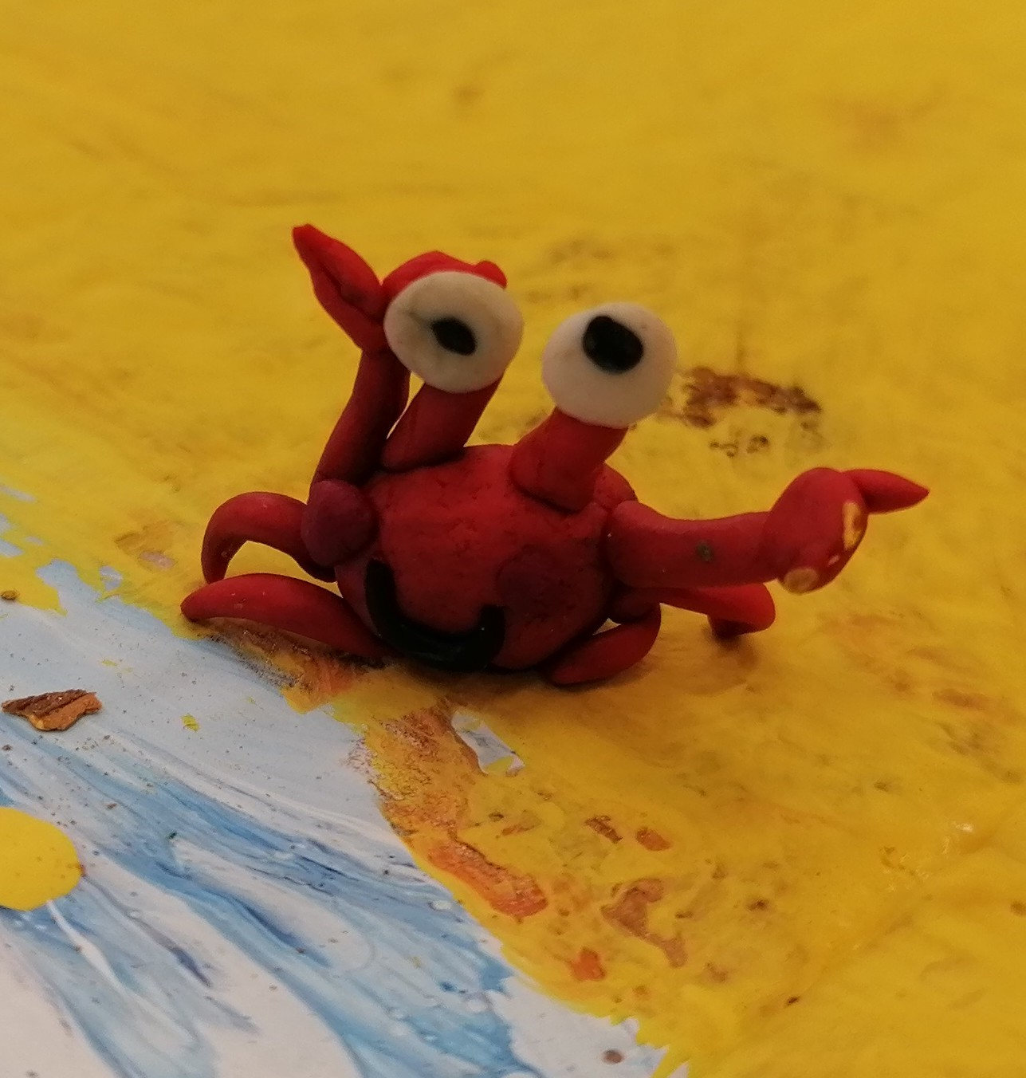
LEPE POČITNICE!

